Slide 1
플러그 앤 지니 프로젝트
Forte
2조 김안지(팀장) 김지은 김은서 김용진

Slide 2
Contents
3.
코드 설명
1.
기획
2.
디자인 및 설계
4.
서비스

Slide 3

1. 기획
대상
음식점/옷가게/슈퍼 등
소규모 매장
특징
매장 특성상 별도의 음악 재생 PC마련이 곤란
어디에나 어울리는 자연스러운 디자인
조건
쉬운 작동
음악 및 채널 변경의 용이함

Slide 4



2. 디자인 및 설계
Plan
Design
Making

Slide 5
2. 디자인 및 설계
Plan
MP3의 목적에 부합
자연스러운 디자인
인테리어 기능
피아노
슈렉
게임기
큐브
무당벌레(날개 부분 열리도록)

Slide 6
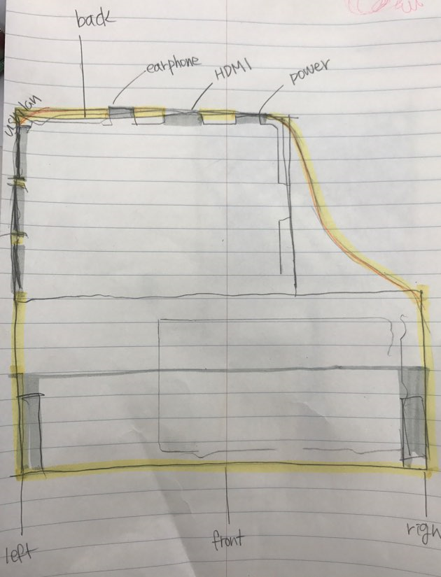
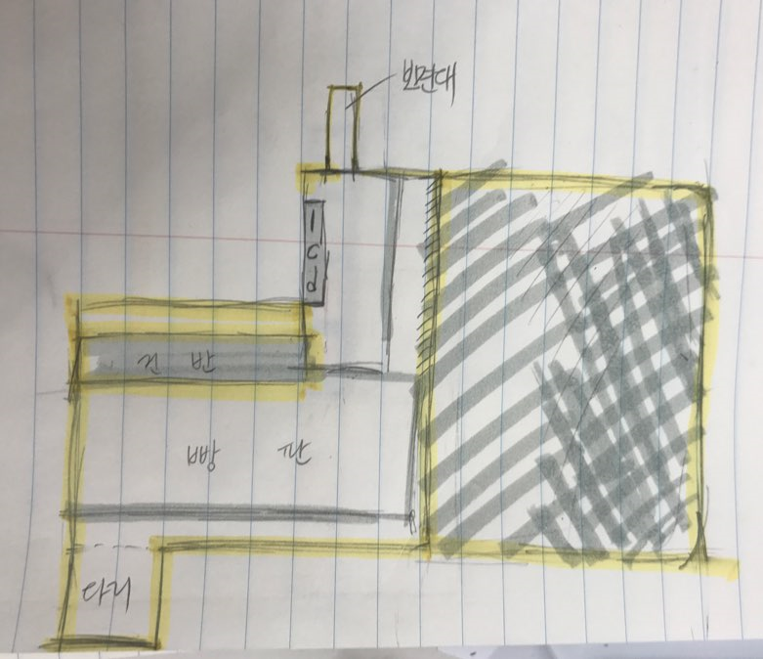
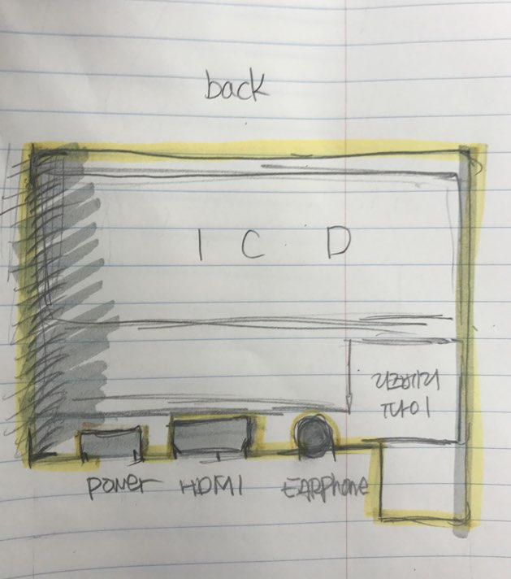
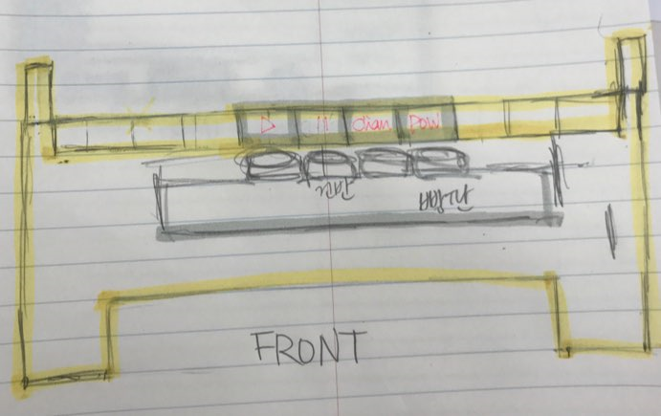
2. 디자인 및 설계
Design
▶위
▶옆
▶앞
▶뒤

Slide 7
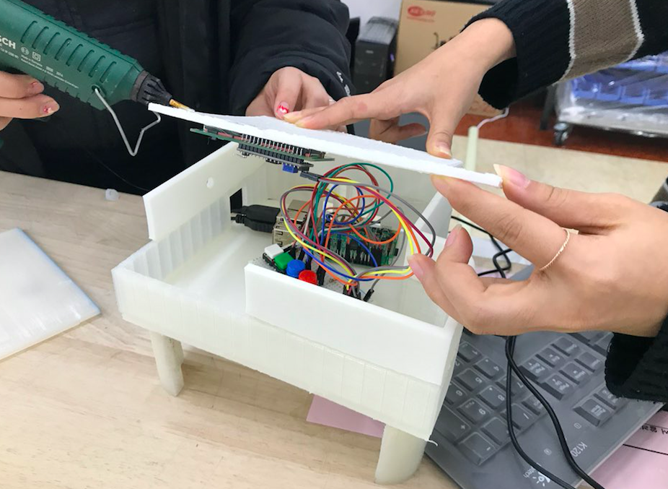
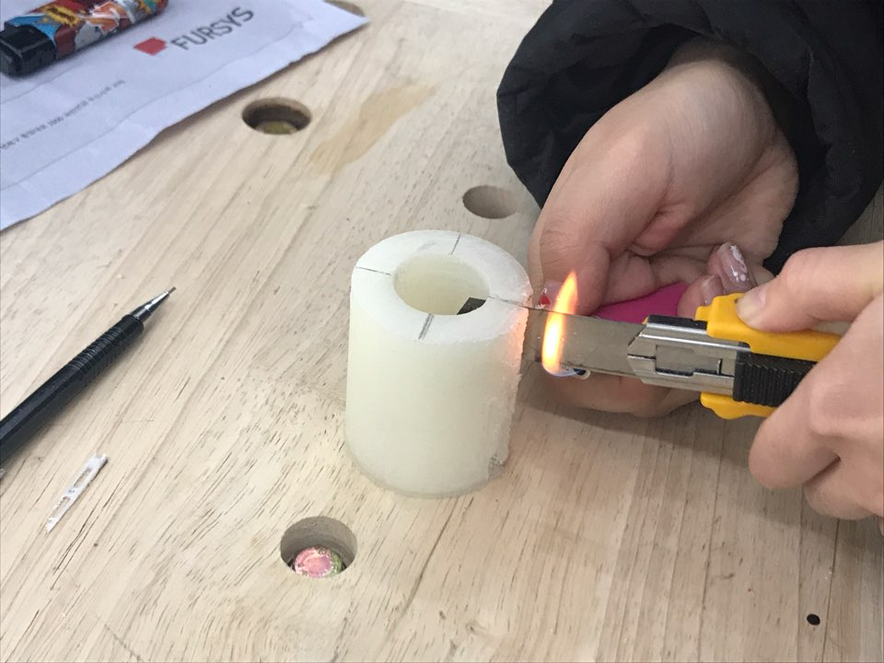
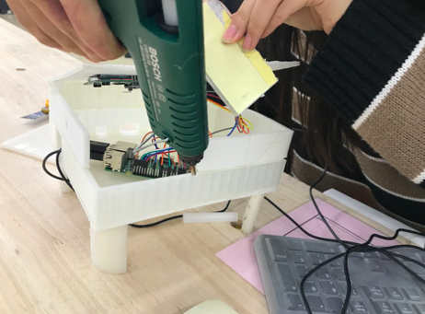
2. 디자인 및 설계
Making

Slide 8
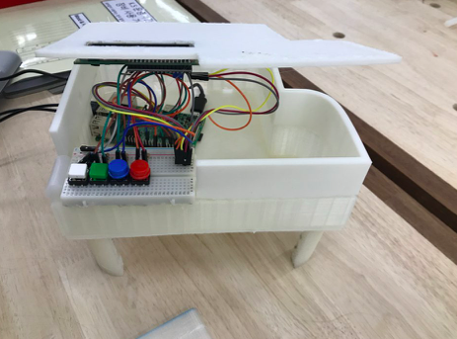
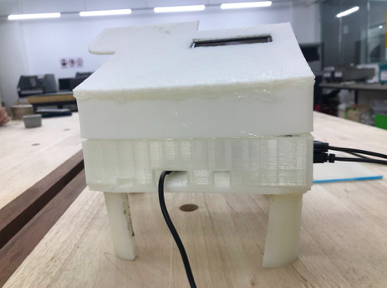
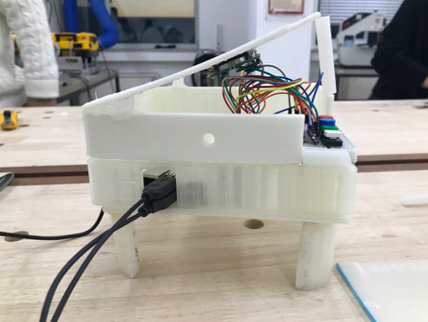
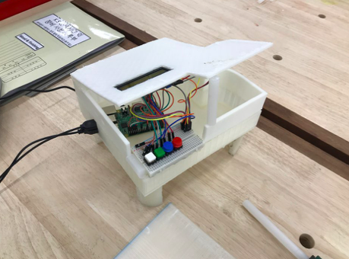
2. 디자인 및 설계
Making
▶앞
▶뒤
▶옆
▶위

Slide 9
현장시연

Slide 10
3. 코드 설명

Slide 11
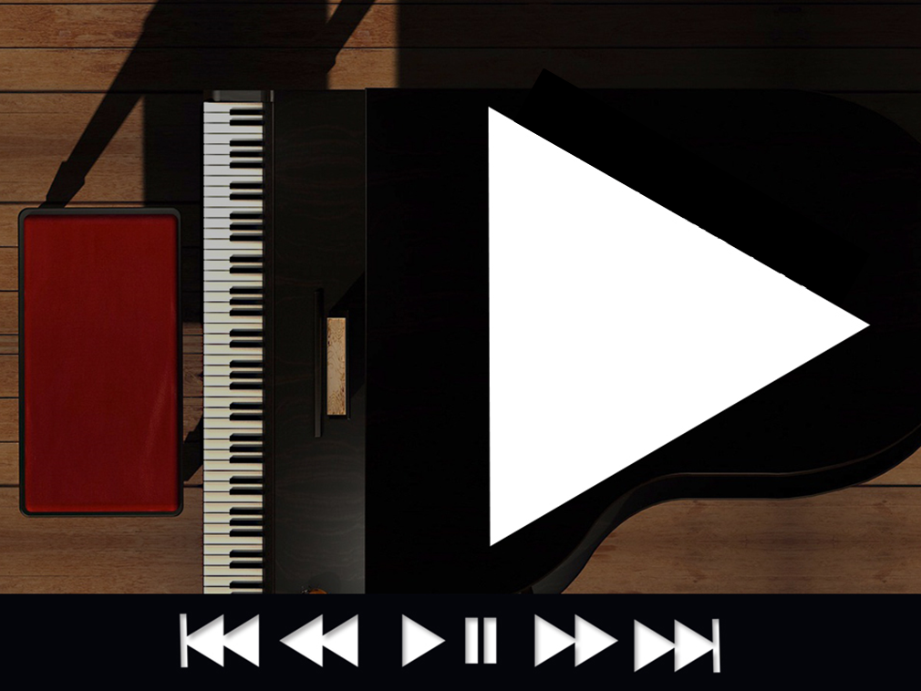
4. 서비스
음악 채널 변경 서비스
구매 후 1년간 무료 A/S 서비스
DIY 피아노 제작

Slide 12

Thanks for listening

